Slide 1
Собаки породы бассенджи
Участник экзамена 010

Slide 2
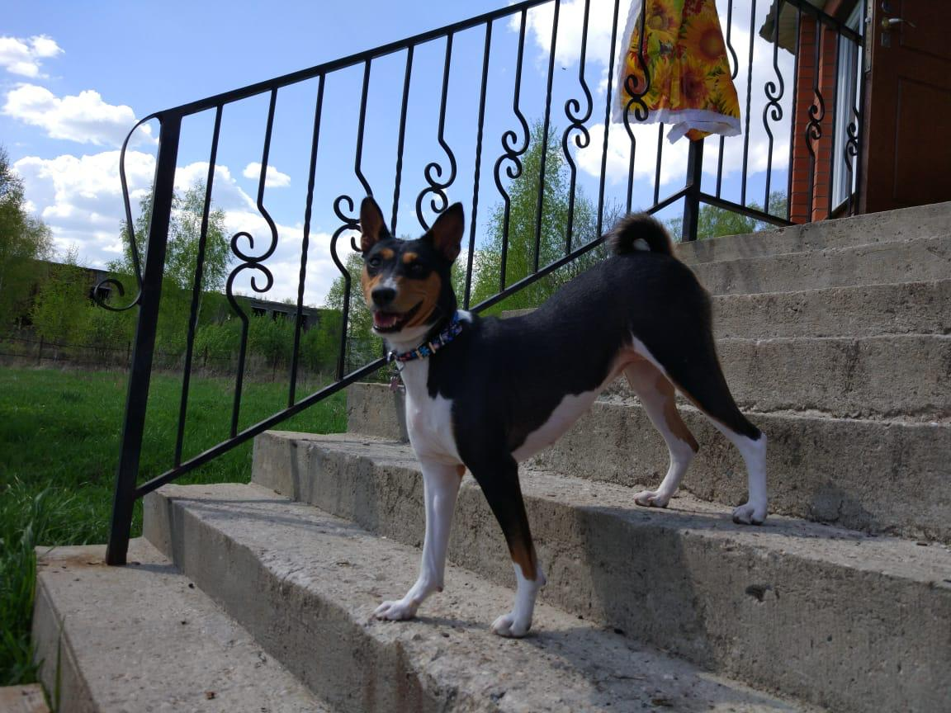

Slide 3

Басéнджи (басенжи) или африканская нелающая собака (а также конголезская кустарниковая
собака, лесная собака из Конго, конго-терьер, ньям-ньям-терьер, собака занде, «существо из
зарослей») — одна из древнейших пород собак. История породы насчитывает около 5000 лет,
регион происхождения — центральная Африка. Уникальность породы в том, что её представители
не лают, но издают особые, свойственные только басенджи звуки, похожие на урчание, но и их
можно услышать лишь когда собака взволнована. Нередко басенджи, особенно после
переходного периода в возрасте года, развивают способность петь на тирольский манер (йодль).
Также особенностью породы являются морщины на лбу (при сведенных ушах) и туго закрученный
хвост. Собаки данной породы не пахнут и нередко умываются лапой, как кошки. Эта порода
считается гипоаллергенной.

Slide 4
Это крепкие здоровьем собаки, с хорошим иммунитетом, бесстрашные и уверенные в себе, а
облик породы практически не изменился за все время существования басенджи. Природная
молчаливость басенджи на родине объясняется мифом, что в старые времена, когда животные
умели разговаривать, вожак стаи случайно услышал важную тайну одного племени людей. Чтобы
случайно не проговориться, он и его стая дали обещание, что никогда не расскажут услышанное, и
с того момента замолкли навсегда.

Slide 5
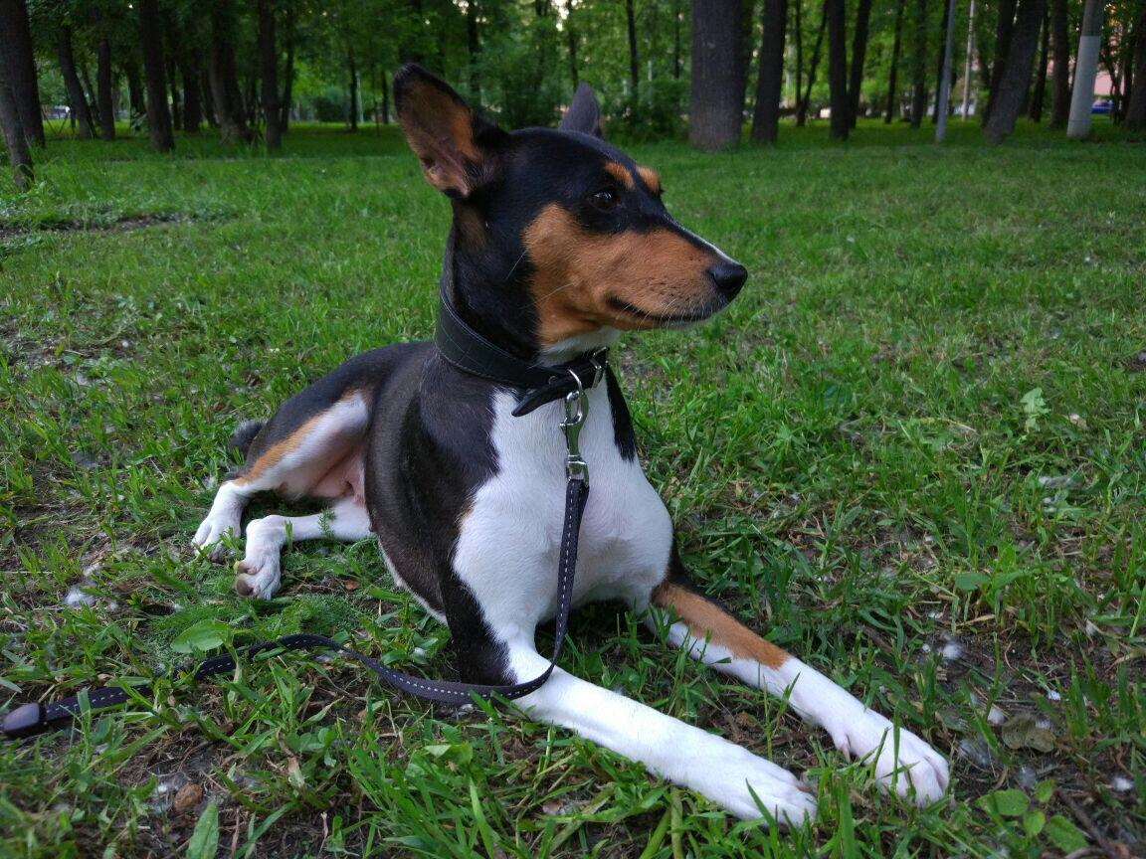
В Древнем Египте этих собак привозили в подарок фараонам, которые очень почитали басенджи и
считали их живым оберегом. Об этом свидетельствуют настенные изображения басенджи в
гробницах фараонов, а также найденные мумии собак, которые были похоронены с почестями
вместе со своими великими хозяевами. Собаки, подобные басенджи, были распространены в
Нубии (территория современного Судана). В захоронениях древненубийской культуры Керма
археологи обнаружили могилу женщины, а у её ног — собаку, похожую на басенджи.
В Заире (Демократическая республика Конго) басенджи до сих пор используются на охоте и
высоко ценятся за прекрасные охотничьи качества.
В 1895 году басенджи впервые покинули африканский континент и были доставлены
мореплавателями в Англию, но, те собаки не выжили.

Slide 6
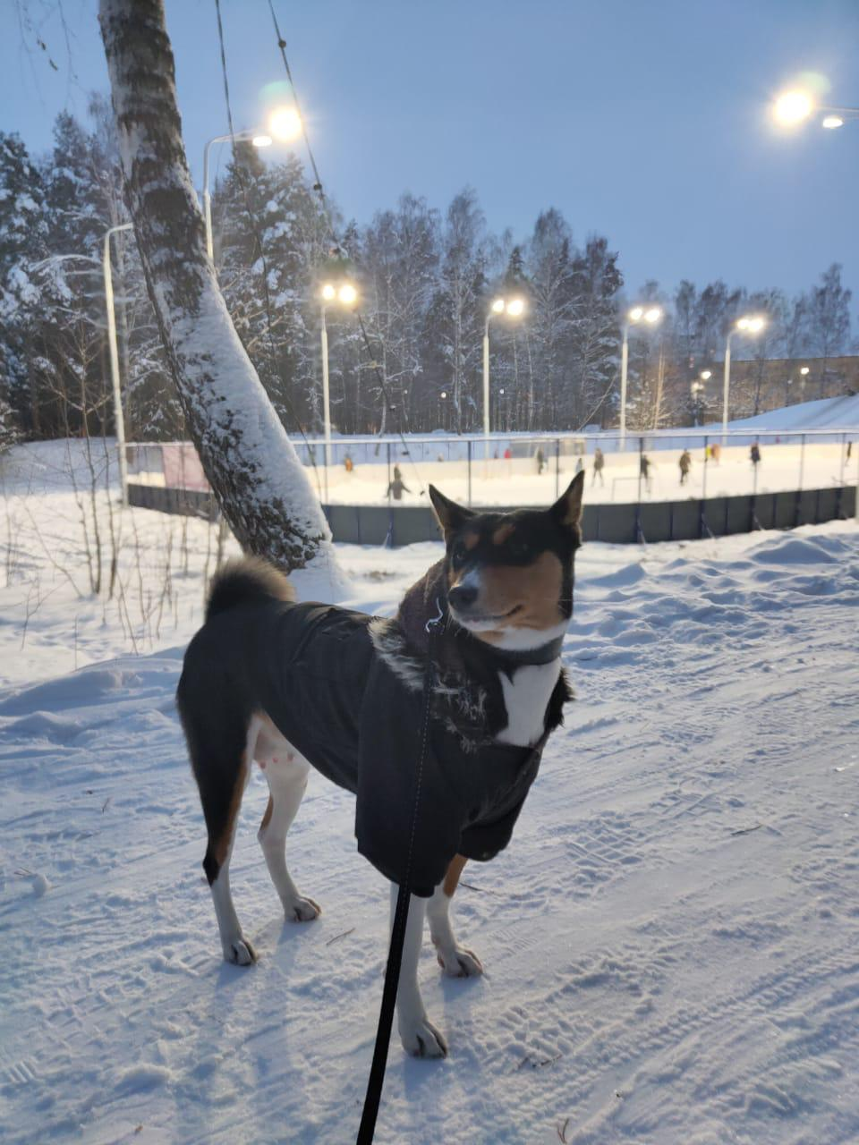
В 1905 году басенджи появились в берлинском зоопарке в качестве экзотических животных, а в
1930 годах были снова завезены в Англию. В Англии и был утвержден стандарт породы, который
используется до сих пор.
В 1937 году первые басенджи появились на выставке в США под названием «конго-терьер», после
чего на породу обратили внимание. В 1941 году в Америку была завезена пара басенджи, с них и
началось распространение этой породы по миру.
По данным исследования генетиков 2011 года, восточносибирская лайка и басенджи из Конго и
Судана относятся к Y-хромосомной гаплогруппе HG9. Y-хромосомный гаплотип породы басенджи
относится к сестринской ветви по отношению к другим домашним собакам. Возможно, это
свидетельствует о примеси у современных басенджи от ближневосточных и североафриканских
волков.

Slide 7
